Slide 1








BÁO CÁO KẾT THÚC MÔN HỌC
HỆ QUẢN TRỊ CƠ SỞ DỮ LIỆU
ĐỀ TÀI : XÂY DỰNG HỆ THỐNG QUẢN LÝ NHÀ SÁCH
GVHD: TRẦN QUANG BÌNH
1

Slide 2




NHÓM 3
2001230372 - Lê Lưu Gia Khang
2001230736 - Lê Hồng Quốc
2001230543 - La Văn Nam
2001230704 - Trần Thị Minh Phương
2001230587 - Trần Bảo Nguyên
2

Slide 3
Phần 1: Giới Thiệu Đề Tài
Lý Do Chọn Đề Tài
Thực trạng
Nhu Cầu
Giá Trị Học Tập
Quản lý thủ công (sổ sách, Excel) dễ sai sót, khó kiểm soát tồn kho và tốn thời gian tra cứu.
Cần hệ thống số hóa để lưu trữ dữ liệu tập trung, xử lý giao dịch nhanh và hỗ trợ quyết định.
Giúp nhóm vận dụng kiến thức CSDL vào bài toán thực tế với dữ liệu lớn và nhiều quan hệ.
3

Slide 4



Mục Tiêu Đề Tài
Hệ thống hướng đến việc tối ưu hóa quy trình quản lý sách thông qua 3 trụ cột chính:
Xây dựng CSDL đạt chuẩn (3NF) để quản lý thông tin sách, đối tác và giao dịch hiệu quả.
Xử lý các nghiệp vụ cốt lõi: Nhập hàng, Bán hàng và Phân quyền người dùng chặt chẽ.
Tự động hóa báo cáo thống kê doanh thu theo thời gian thực (Real-time).
4

Slide 5



Phạm vi ứng dụng
QUẢN LÍ NHÀ SÁCH Ở QUY MÔ VỪA VÀ NHỎ
QUẢN LÍ THƯ VIỆN VỪA VÀ NHỎ
5

Slide 6



Đối Tượng Sử Dụng
TRA CỨU THÔNG TIN SÁCH.
TRA CỨU THÔNG TIN SÁCH.
Admin
Nhân Viên
Khách Hàng
Quản lý toàn bộ hệ thống.
Thực hiện bán hàng.
Đăng ký thành viên.
Xem báo cáo doanh thu.
Nhập kho sách.
Tra cứu thông tin sách.
Quản lý nhân viên.
Tra cứu thông tin sách.
6

Slide 7






Vai Trò Của CSDL Trong Hệ Thống
Hỗ trợ vận hành hiệu quả và tự động hóa quy trình.
Lưu trữ và quản lý
dữ liệu tập trung:
Tự động hóa quy trình nhập kho, bán hàng, quản lý tồn kho, giảm lỗi thủ công.
Tập hợp toàn bộ thông tin về sách, khách hàng, nhân viên, giao dịch, làm nền tảng cho mọi hoạt động.
Cung cấp thông tin cho báo cáo, phân tích và ra quyết định kinh doanh.
Đảm bảo tính chính xác, toàn vẹn và bảo mật dữ liệu.
Ngăn dữ liệu trùng lặp, sai lệch, duy trì mối quan hệ logic giữa các bảng.
Cho phép quản lý theo dõi doanh thu, tồn kho, hành vi khách hàng để điều chỉnh chiến lược.
7

Slide 8
PHẦN 2: MÔ HÌNH VÀ
CẤU TRÚC CSDL
8

Slide 9
Các bảng dữ liệu trong hệ thống
Hệ thống bao gồm 12 bảng chia làm 3 nhóm chính:
TRA CỨU THÔNG TIN SÁCH.
TRA CỨU THÔNG TIN SÁCH.
1. Nhóm Danh mục
2. Nhóm Đối tượng
3. Nghiệp vụ & Thống kê
TacGia (Tác giả)
Sach (Sản phẩm chính)
PhieuNhap (Quản lý kho)
TheLoai (Thể loại)
ChiTietPhieuNhap
NhanVien (Con người)
NhaXuatBan (Nhà xuất bản)
HoaDon (Bán hàng)
KhachHang (Con người)
ChiTietHoaDon
TaiKhoan (Phân quyền)
DoanhThuThang (Lưu trữ)
9

Slide 10
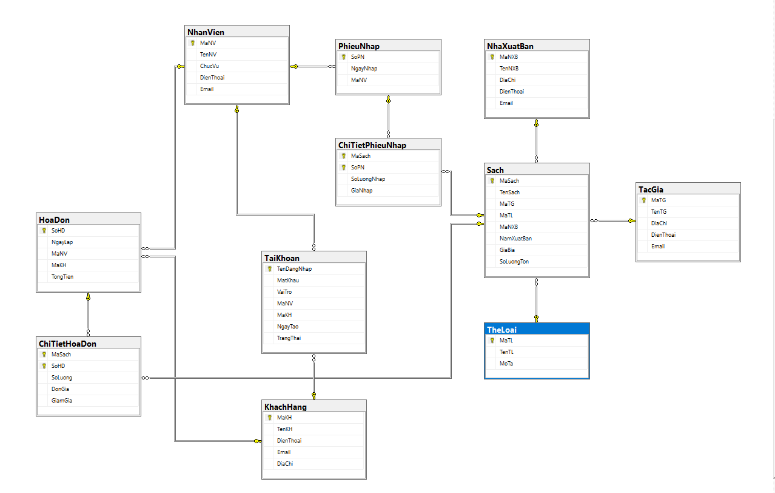
Mô Hình ERD
10

Slide 11
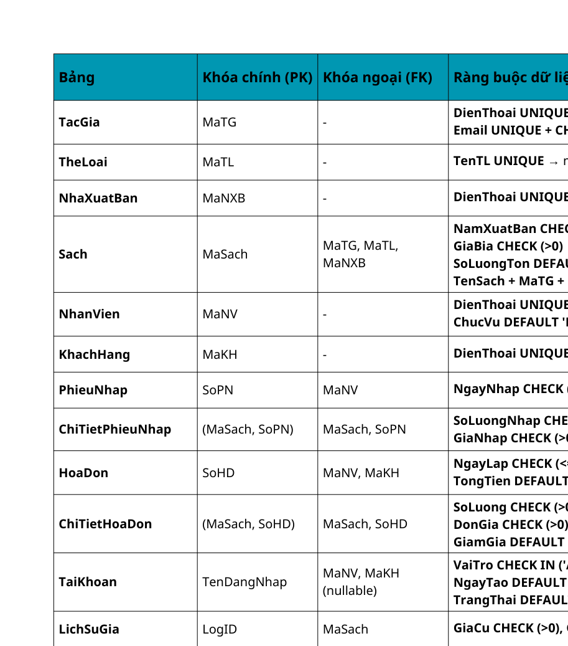
KHÓA CHÍNH , KHÓA NGOẠI VÀ CÁC RÀNG BUỘC ĐỮ LIỆU
11

Slide 12
Áp dụng Chuẩn hóa CSDL
TRA CỨU THÔNG TIN SÁCH.
TRA CỨU THÔNG TIN SÁCH.
1NF
2NF
3NF
Nguyên tố hóa
Phụ thuộc hàm đầy đủ
Không phụ thuộc bắc cầu
Các bảng chi tiết (ChiTietHoaDo, ChiTietPhieuNhap) có khóa chính phức hợp.
Thông tin TenTG nằm ở bảng TacGia, bảng Sach chỉ lưu MaTG.
Mọi ô dữ liệu đều chứa giá trị đơn (Atomic).
Mỗi bảng đều có Khóa chính (Primary Key).
Giúp tránh dư thừa dữ liệu và dị thường khi cập nhật.
Thuộc tính SoLuong, DonGia phụ thuộc hoàn toàn vào cả cặp khóa chính.
12

Slide 13
PHẦN 3: PHÂN CÔNG VÀ MÔ TẢ ỨNG DỤNG TỪNG THÀNH VIÊN
13

Slide 14
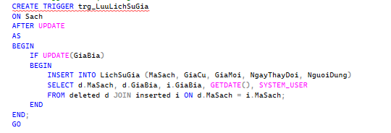
MÔ TẢ THỦ TỤC, HÀM, TRIGGER, CURSOR CỦA NHÓM
TRIGGER TRG.LUULICHSUGIA
14

Slide 15
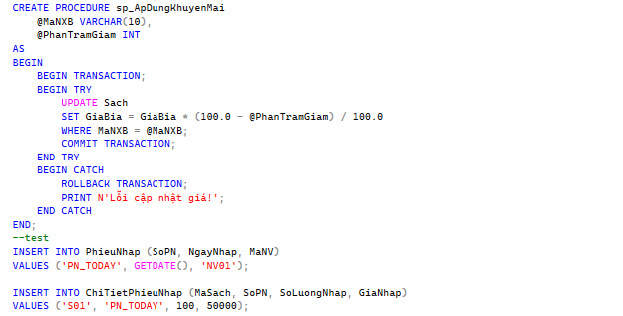
MÔ TẢ THỦ TỤC, HÀM, TRIGGER, CURSOR CỦA NHÓM
PROCEDURE KHUYẾN MÃI
15

Slide 16
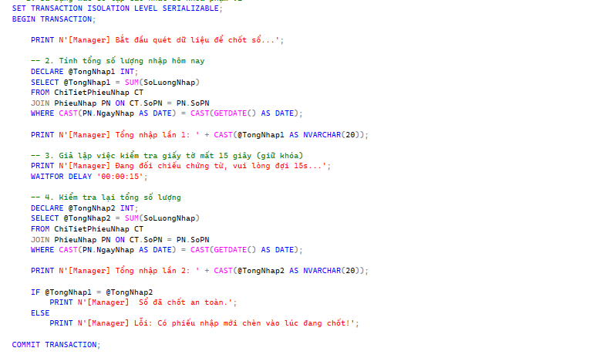
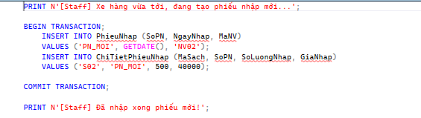
MÔ TẢ THỦ TỤC, HÀM, TRIGGER, CURSOR CỦA NHÓM
TRANSACTION CHỐT SỔ: KHI ĐANG CHỐT SỔ NẾU CÓ PHIẾU NHẬP MỚI THÌ SẼ GAY RA LỖI
PC2
16
PC1

Slide 17
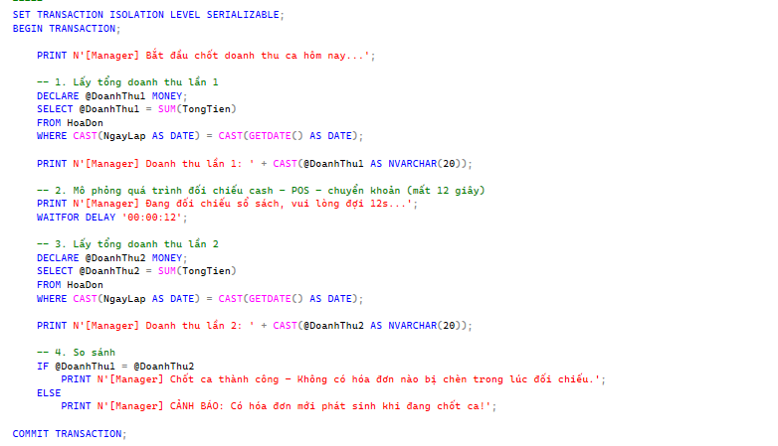
MÔ TẢ THỦ TỤC, HÀM, TRIGGER, CURSOR CỦA NHÓM
TRANCTION CHỐT SỔ: KHI ĐANG CHỐT CA NẾU CÓ HÓA ĐƠN MỚI THÌ SẼ GAY RA LỖI
PC2
17
PC1

Slide 18
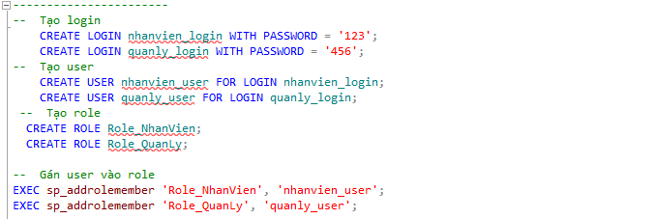
MÔ TẢ THỦ TỤC, HÀM, TRIGGER,
CURSOR CỦA NHÓM
user và role
18

Slide 19
MÔ TẢ ỨNG DỤNG TỪNG THÀNH VIÊN
LÊ HỒNG QUỐC
LÊ LƯU GIA KHANG
TRẦN THỊ MINH PHƯƠNG
LA VĂN NAM
TRẦN BẢO NGUYÊN
QUẢN LÝ KHÁCH HÀNG
THÊM, XÓA, SỬA CHO KHÁCH HÀNG
TÌM KIẾM KHÁCH HÀNG
KIỂM TRA ĐỘ DÀI SỐ ĐIỆN THOẠI
BẢO MẬT SỐ ĐIỆN THOẠI
BÁO CÁO KHÁCH HÀNG
XỬ LÝ KHI THÊM KHÁCH HÀNG
QUẢN LÝ SÁCH
THÊM, XÓA, SỬA CHO SÁCH/TÁC GIẢ/NXB/THỂ LOẠI
TÌM KIẾM SÁCH
KIỂM TRA NẾU SÁCH CÒN TRƯỚC KHI XÓA
TỰ ĐỘNG CẬP NHẬT MÃ SÁCH KHI THÊM
QUẢN LÝ TÀI KHOẢN
ĐĂNG NHẬP: KIỂM TRA MẬT KHẨU, IP, KHUNG GIỜ, KHÓA TÀI KHOẢN.
LƯU LỊCH SỬ ĐĂNG NHẬP, AUDIT HÀNH ĐỘNG.
RESET MẬT KHẨU BẰNG TOKEN.
KIỂM TRA THỜI GIAN MẬT KHẨU, CẢNH BÁO BẢO MẬT.
QUẢN LÝ HÓA ĐƠN
THÊM HÓA ĐƠN
CẬP NHẬT HÓA ĐƠN
TẠO MÃ HÓA ĐƠN TỰ ĐỘNG
XÓA HÓA ĐƠN
CẬP NHẬT TỔNG TIỀN HÓA ĐƠN
QUẢN LÝ NHÂN SỰ
THÊM, XÓA, SỬA VÀ ĐỌC DỮ LIỆU NHÂN VIÊN
TÌM KIẾM NHÂN VIÊN
TỰ ĐỘNG TẠO TÀI KHOẢN KHI THÊM NHÂN VIÊN MỚI
CÔNG NGHỆ SỬ DỤNG: SQL SERVER, CUSTOMTKINTER (PYTHON)
CÔNG NGHỆ SỬ DỤNG : SQL SERVER,ASP.NET MVC (C#)
CÔNG NGHỆ SỬ DỤNG: SQLSERVER,WINFORM
CÔNG NGHỆ SỬ DỤNG SQL,SERVER,WINFRROM
CÔNG NGHỆ SỬ DỤNG : SQL SERVER,ASP.NET MVC (C#)
19

Slide 20
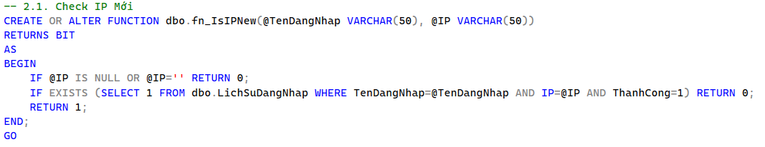
MÔ TẢ ỨNG DỤNG TỪNG THÀNH VIÊN
QUẢN LÝ TÀI KHOẢN - PHƯƠNG
FUNCTION fn_IsIPNew: Kiểm tra xem IP đăng nhập có phải là IP mới chưa từng xuất hiện không.
20

Slide 21
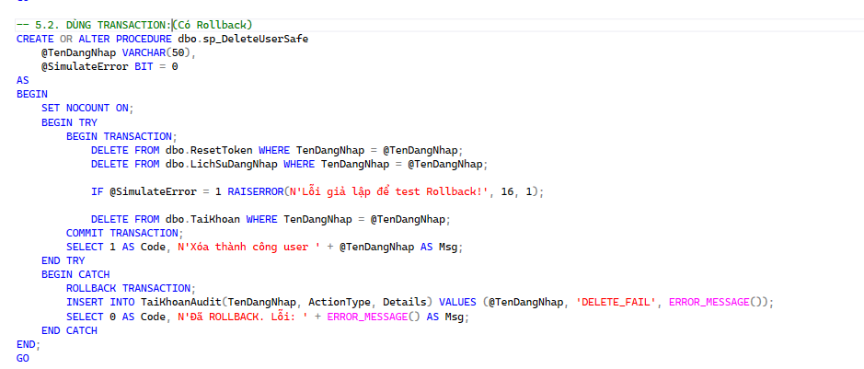
MÔ TẢ ỨNG DỤNG TỪNG THÀNH VIÊN
QUẢN LÝ TÀI KHOẢN - PHƯƠNG
XÓA AN TOÀN MỘT ĐỐI TƯỢNG CÓ NHIỀU DỮ LIỆU LIÊN QUAN (LỊCH SỬ, TOKEN). NGĂN CHẶN
TÌNH TRẠNG "DỮ LIỆU RÁC" HOẶC MẤT DỮ LIỆU MỘT PHẦN KHI HỆ THỐNG GẶP SỰ CỐ GIỮA CHỪNG.
21

Slide 22
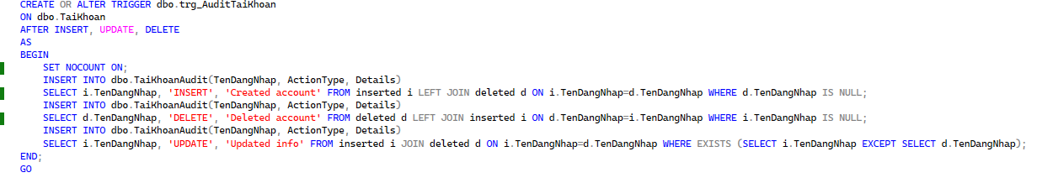
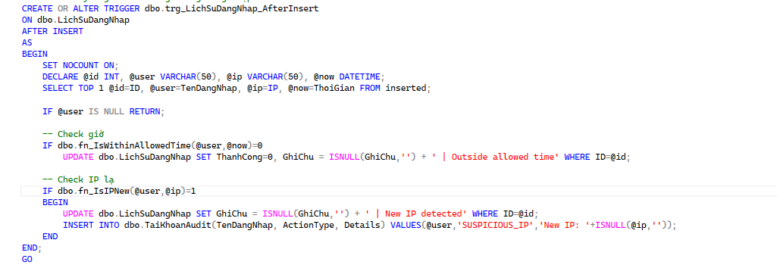
MÔ TẢ ỨNG DỤNG TỪNG THÀNH VIÊN
QUẢN LÝ TÀI KHOẢN - PHƯƠNG
Trigger trg_AuditTaiKhoan tự động ghi lại mọi thay đổi trên bảng tài khoản
Trigger trg_LichSuDangNhap_AfterInsert Tự động đánh dấu thất bại và đối chiếu IP hiện tại với lịch sử quá khứ. Nếu phát hiện IP mới, hệ thống tự động ghi nhật ký cảnh báo vào bảng Audit
22

Slide 23
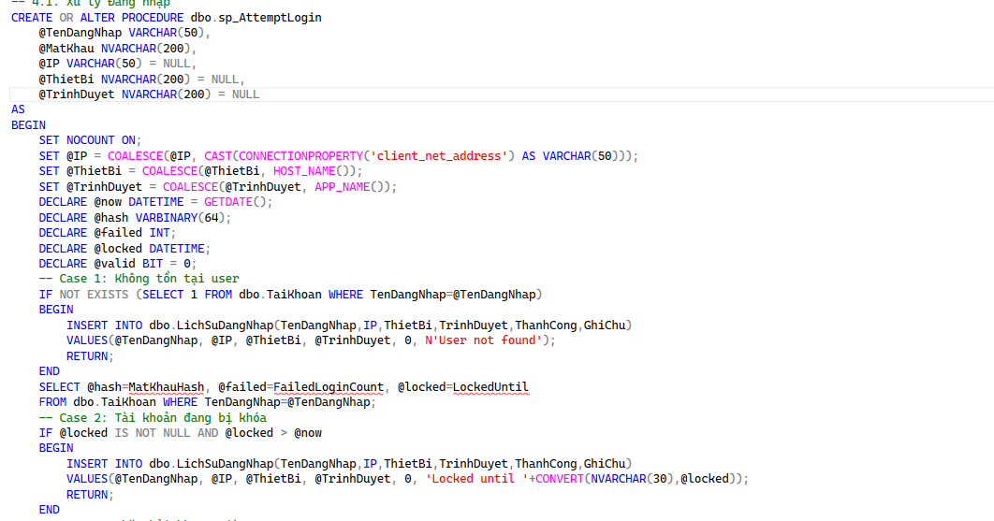
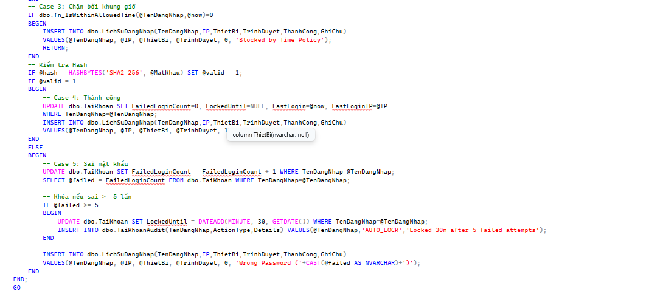
MÔ TẢ ỨNG DỤNG TỪNG THÀNH VIÊN
QUẢN LÝ TÀI KHOẢN - PHƯƠNG
XỬ LÍ ĐĂNG NHẬP CỦA NGƯỜI DÙNG
23

Slide 24
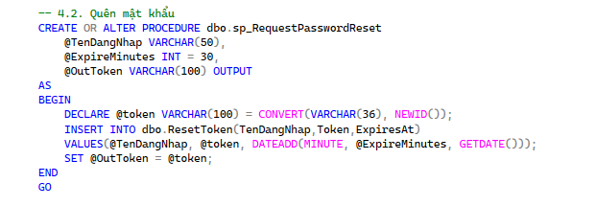
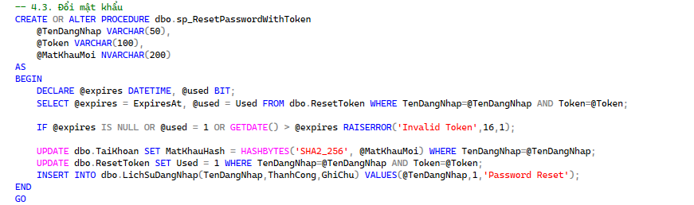
MÔ TẢ ỨNG DỤNG TỪNG THÀNH VIÊN
QUẢN LÝ TÀI KHOẢN - PHƯƠNG
NGƯỜI DÙNG NHẤN NÚT “QUÊN MẬT KHẨU” TRÊN WEBSITE. HỆ THỐNG TỰ ĐỘNG SINH 1 TOKEN
HỆ THỐNG CẦN KIỂM TRA TOKEN VÀ CẬP NHẬT MẬT KHẨU AN TOÀN.
24

Slide 25
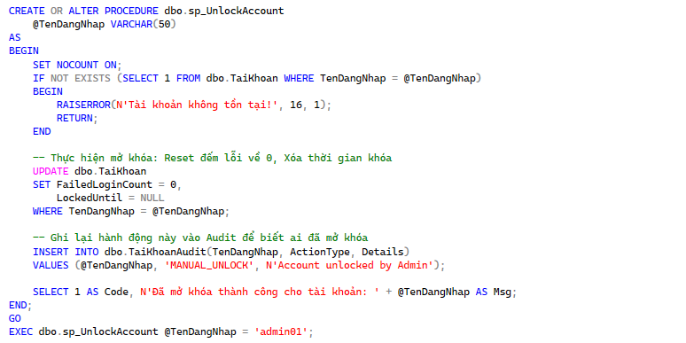
MÔ TẢ ỨNG DỤNG TỪNG THÀNH VIÊN
QUẢN LÝ TÀI KHOẢN - PHƯƠNG
MỞ KHÓA TÀI KHOẢN BỊ KHÓA, RESET ĐẾM LỖI, GHI LOG HÀNH ĐỘNG
25

Slide 26
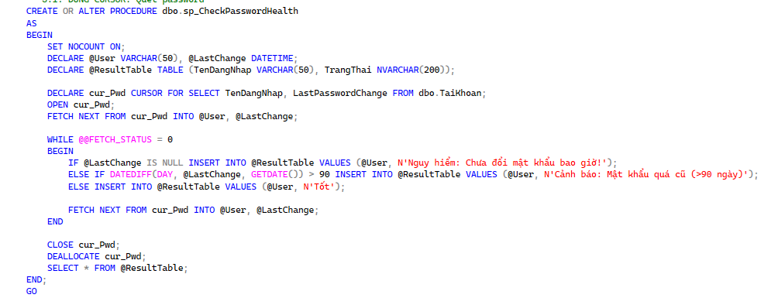
MÔ TẢ ỨNG DỤNG TỪNG THÀNH VIÊN
QUẢN LÝ TÀI KHOẢN - PHƯƠNG
Kiểm tra thời gian mật khẩu và cảnh báo nguy hiểm khi chưa đổi mật khẩu hoặc mật khẩu quá cũ
26

Slide 27
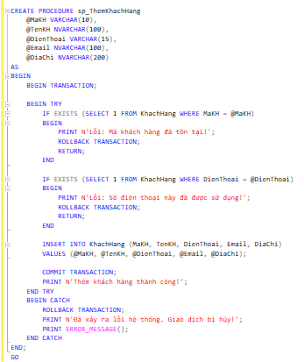
MÔ TẢ ỨNG DỤNG TỪNG THÀNH VIÊN
QUẢN LÝ KHÁCH HÀNG - QUỐC
Bắt lỗi (Try/Catch). Nếu thêm thành công thì COMMIT, nếu có lỗi (ví dụ trùng mã, lỗi hệ thống) thì ROLLBACK để trả lại trạng thái ban đầu.
27

Slide 28
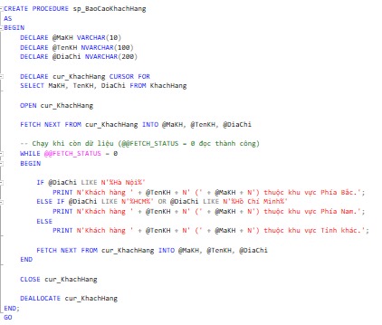
MÔ TẢ ỨNG DỤNG TỪNG THÀNH VIÊN
QUẢN LÝ KHÁCH HÀNG - QUỐC
Mỗi khách hàng, nó sẽ kiểm tra xem địa chỉ của họ ở đâu (ví dụ: Hà Nội hay TPHCM) và in ra màn hình thông báo tương ứng
28

Slide 29
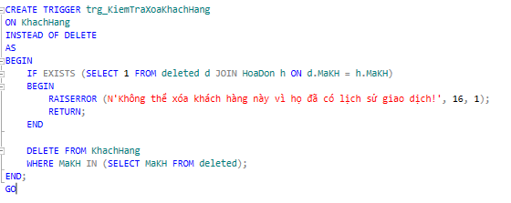
MÔ TẢ ỨNG DỤNG TỪNG THÀNH VIÊN
QUẢN LÝ KHÁCH HÀNG - QUỐC
TRIGGER
29

Slide 30
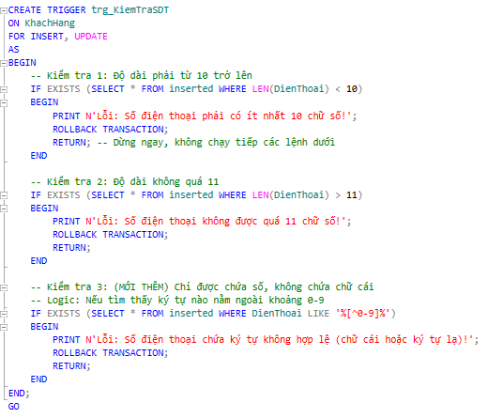
MÔ TẢ ỨNG DỤNG TỪNG THÀNH VIÊN
QUẢN LÝ KHÁCH HÀNG - QUỐC (TRIGGER)
30

Slide 31
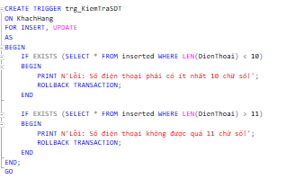
MÔ TẢ ỨNG DỤNG TỪNG THÀNH VIÊN
QUẢN LÝ KHÁCH HÀNG - QUỐC (TRIGGER )
Kiểm tra định dạng số điện thoại khi Insert hoặc Update (ví dụ: bắt buộc phải đủ 10 số).
31

Slide 32
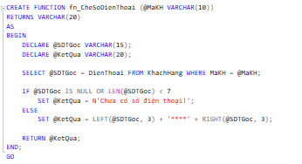
MÔ TẢ ỨNG DỤNG TỪNG THÀNH VIÊN
QUẢN LÝ KHÁCH HÀNG - QUỐC
Che giấu số điện thoại. (Ví dụ khách hàng có SĐT 0901234567, khi gọi hàm này nó sẽ biến thành 090****567)
32

Slide 33
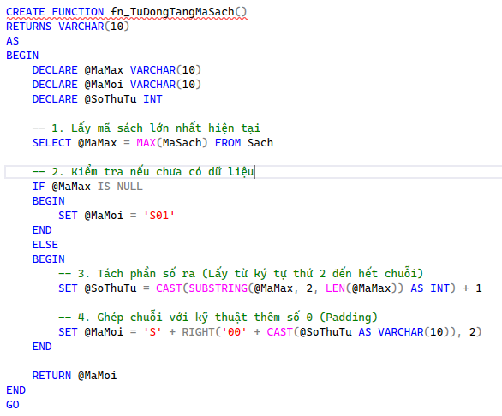
MÔ TẢ ỨNG DỤNG TỪNG THÀNH VIÊN
QUẢN LÝ SÁCH - KHANG (HÀM)
33

Slide 34
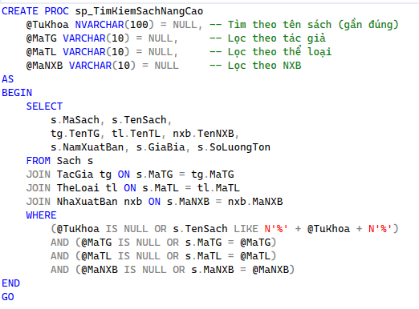
MÔ TẢ ỨNG DỤNG TỪNG THÀNH VIÊN
QUẢN LÝ SÁCH - KHANG (PROCEDURE)
34

Slide 35
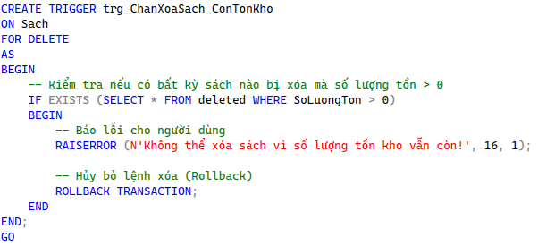
MÔ TẢ ỨNG DỤNG TỪNG THÀNH VIÊN
QUẢN LÝ SÁCH - KHANG (TRIGGER)
35

Slide 36
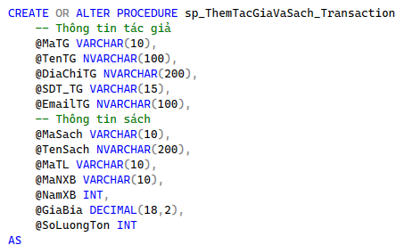
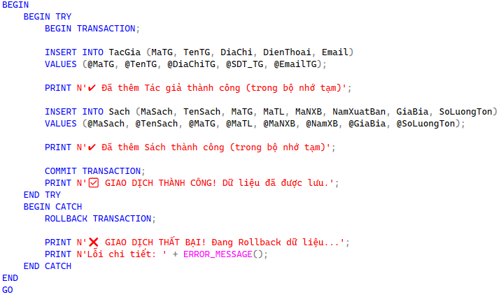
MÔ TẢ ỨNG DỤNG TỪNG THÀNH VIÊN
QUẢN LÝ SÁCH - KHANG (TRANSACTION)
36

Slide 37
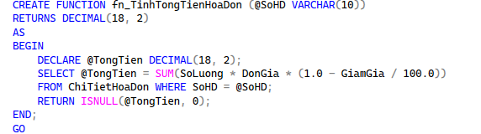
MÔ TẢ ỨNG DỤNG TỪNG THÀNH VIÊN
QUẢN LÍ HÓA ĐƠN _ NGUYÊN (FUCNTION)
37

Slide 38
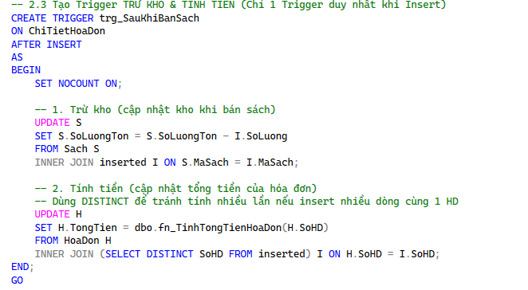
MÔ TẢ ỨNG DỤNG TỪNG THÀNH VIÊN
QUẢN LÍ HÓA ĐƠN _ NGUYÊN (TRIGGER)
38

Slide 39
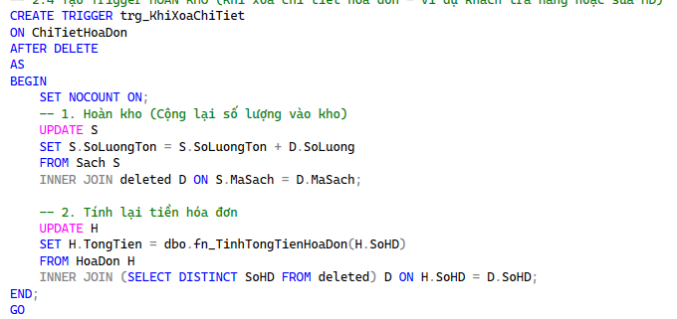
MÔ TẢ ỨNG DỤNG TỪNG THÀNH VIÊN
QUẢN LÍ HÓA ĐƠN _ NGUYÊN (TRIGGER)
39

Slide 40
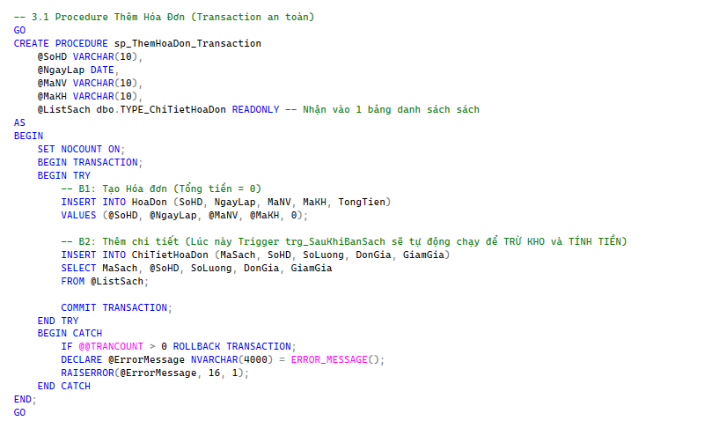
MÔ TẢ ỨNG DỤNG TỪNG THÀNH VIÊN
QUẢN LÍ HÓA ĐƠN _ NGUYÊN (STORED PROCEDURES)
40

Slide 41
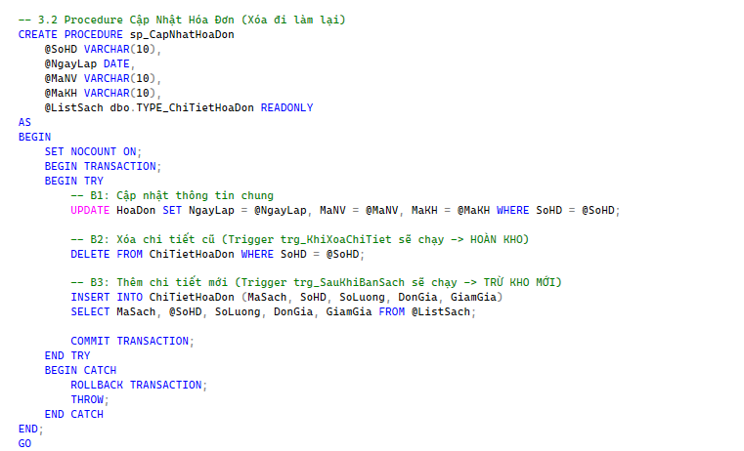
MÔ TẢ ỨNG DỤNG TỪNG THÀNH VIÊN
QUẢN LÍ HÓA ĐƠN _ NGUYÊN (TRANSACTION )
41

Slide 42
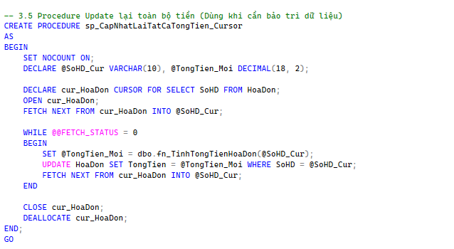
MÔ TẢ ỨNG DỤNG TỪNG THÀNH VIÊN
QUẢN LÍ HÓA ĐƠN _ NGUYÊN (CURSOR)
42

Slide 43
MÔ TẢ ỨNG DỤNG TỪNG THÀNH VIÊN
QUẢN LÍ HÓA ĐƠN _ NGUYÊN (STORED PROCEDURES)
43

Slide 44
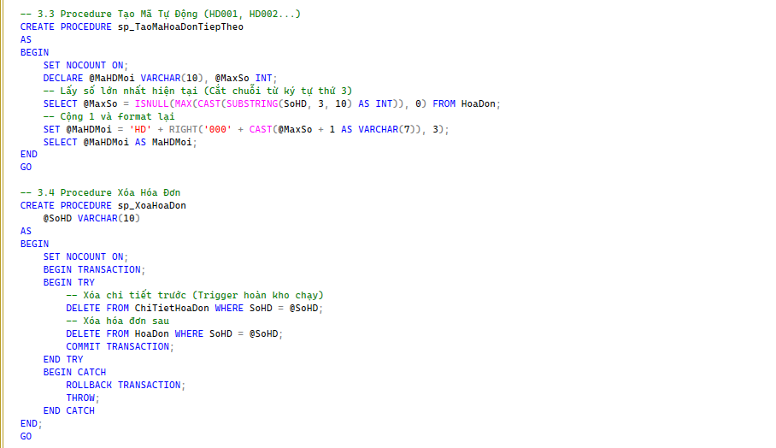
MÔ TẢ ỨNG DỤNG TỪNG THÀNH VIÊN
QUẢN LÍ HÓA ĐƠN _ NGUYÊN (STORED PROCEDURES)
44

Slide 45
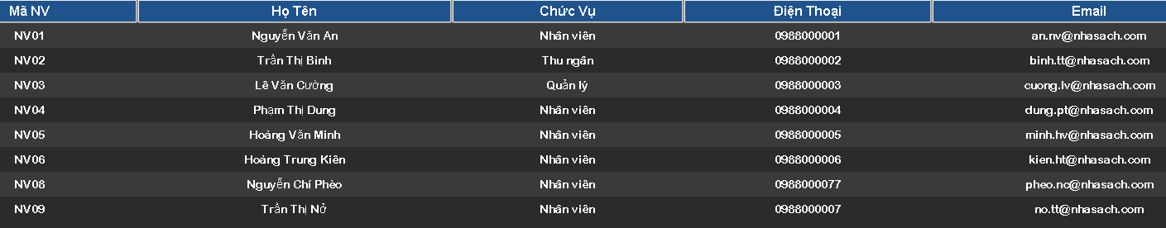
MÔ TẢ ỨNG DỤNG TỪNG THÀNH VIÊN
QUẢN LÍ NHÂN SỰ - NAM
45

Slide 46
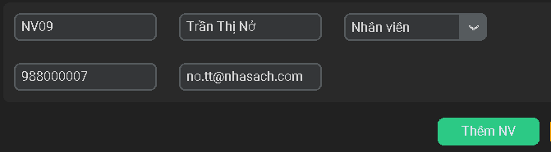
MÔ TẢ ỨNG DỤNG TỪNG THÀNH VIÊN
QUẢN LÍ NHÂN SỰ - THÊM NHÂN VIÊN
46

Slide 47
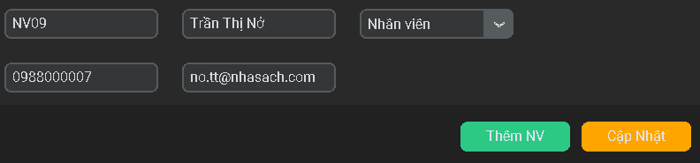


MÔ TẢ ỨNG DỤNG TỪNG THÀNH VIÊN
QUẢN LÍ NHÂN SỰ - CẬP NHẬT THÔNG TIN NHÂN VIÊN
CẬP NHẬT SỐ ĐIỆN THOẠI
47

Slide 48
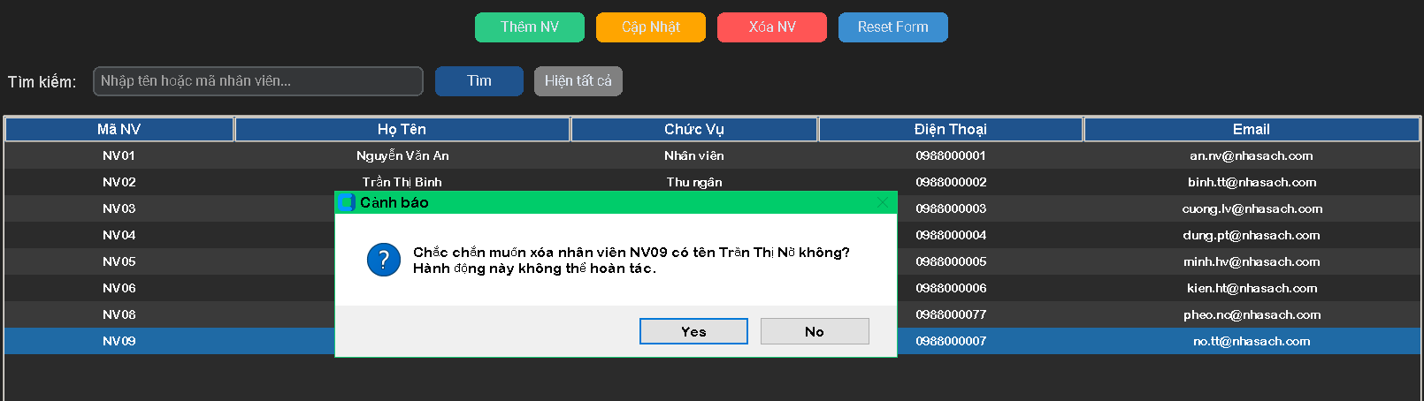

MÔ TẢ ỨNG DỤNG TỪNG THÀNH VIÊN
QUẢN LÍ NHÂN SỰ - XÓA NHÂN VIÊN
48

Slide 49
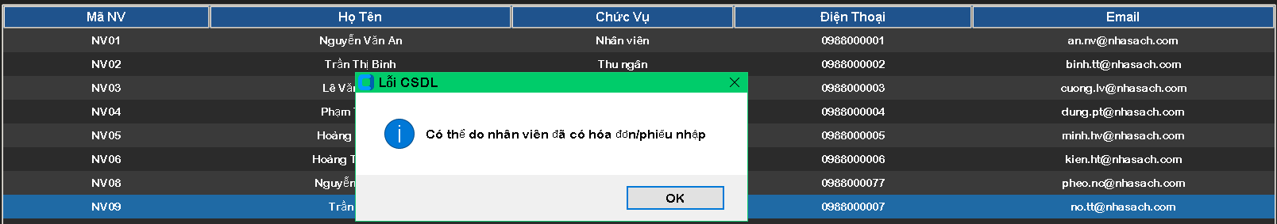
MÔ TẢ ỨNG DỤNG TỪNG THÀNH VIÊN
QUẢN LÍ NHÂN SỰ - XÓA NHÂN VIÊN
KHÔNG CHO XÓA NHÂN VIÊN NẾU CÓ LỊCH SỬ GIAO DỊCH
(CÓ TRONG HÓA ĐƠN HOẶC PHIẾU NHẬP)
49

Slide 50
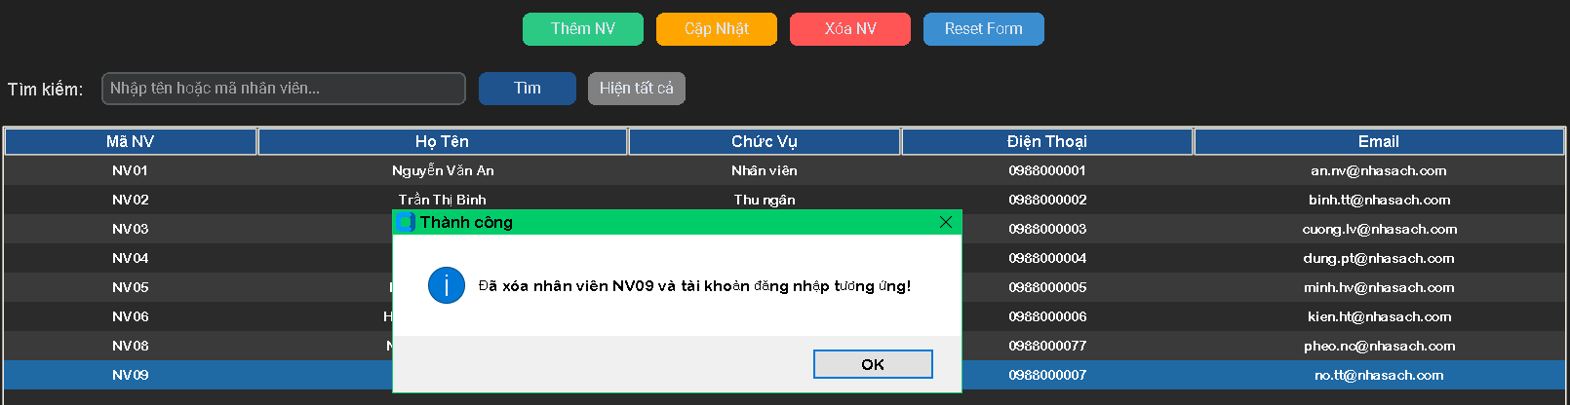
MÔ TẢ ỨNG DỤNG TỪNG THÀNH VIÊN
QUẢN LÍ NHÂN SỰ - XÓA NHÂN VIÊN
TIẾN HÀNH XÓA THÔNG TIN VÀ TÀI KHOẢN CỦA NHÂN VIÊN NẾU KHÔNG CÓ LỊCH SỬ GIAO DỊCH
50

Slide 51
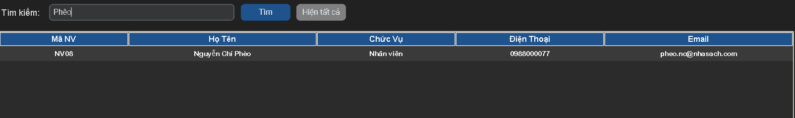
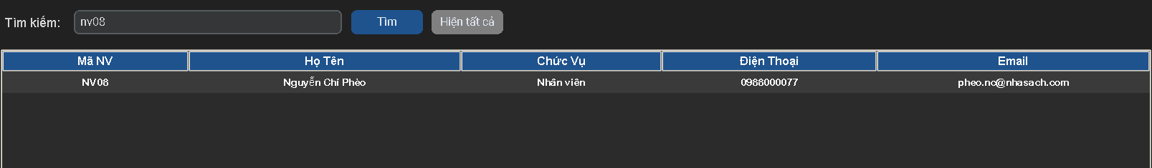
MÔ TẢ ỨNG DỤNG TỪNG THÀNH VIÊN
QUẢN LÍ NHÂN SỰ - TÌM KIẾM NHÂN VIÊN
TÌM KIẾM NHÂN VIÊN THEO TÊN HOẶC MÃ NHÂN VIÊN
51

Slide 52
PHẦN 4
CẤU TRÚC HỆ THỐNG VÀ KẾT NỐI
52

Slide 53
CẤU TRÚC HỆ THỐNG
Hệ thống sử dụng mô hình Client - Server
Database trung tâm (SQL Server – QLNHASACH_HQT):
Lưu trữ toàn bộ thông tin: Sách, Thể loại, Tác giả, Nhà xuất bản, Khách hàng, Nhân viên, Hóa đơn, Phiếu nhập.
Server là điểm duy nhất để CRUD, đảm bảo dữ liệu luôn đồng bộ.
Ứng dụng client (nhiều ứng dụng riêng):
Nhân viên: nhập kho, bán hàng, quản lý phiếu nhập/hóa đơn...
Quản lý: xem báo cáo doanh thu, thống kê tồn kho, chốt sổ....
Kết nối qua LAN, tất cả client truy cập Database chung, đảm bảo thao tác đồng thời nhưng vẫn an toàn.
53

Slide 54
LUỒNG DỮ LIỆU LOGIC VÀ XỬ LÝ ĐỒNG THỜI
1.Client gửi yêu cầu → Server xử lý.
2.Server kiểm tra ràng buộc & quyền → cập nhật hoặc trả kết quả.
3.Trigger & Transaction đảm bảo:
Giá sách thay đổi được ghi lại lịch sử.
Phiếu nhập hoặc hóa đơn được chốt an toàn.
Rollback nếu phát hiện lỗi, tránh mất dữ liệu.
4.Locking & Isolation Level (READ COMMITTED / SERIALIZABLE) đảm bảo thao tác nhiều client không xung đột.
54

Slide 55



SƠ ĐỒ TỔNG THỂ
QUẢN LÍ
55
NHÂN VIÊN
NHÂN VIÊN

Slide 56
PHÂN QUYỀN VÀ BẢO MẬT
User / Role trên SQL Server: mỗi client có quyền khác nhau.
Mức quyền:
Nhân viên
Quản lý
Khách hàng
Trigger / Procedure / Transaction kiểm soát các thao tác quan trọng, ví dụ: giá sách, phiếu nhập, rollback khi lỗi.
56

Slide 57
THANKS
FOR
WATCHING

